Slide 1
Государственное казенное Серафимовское специальное учебно-воспитательное общеобразовательное учреждение закрытого типа
«Твое здоровье в твоей тарелке»
Приготовление морковного пирога без выпечки и чизкейка в номинации «Полезный десерт»
Выполнил: обучающийся 7 кл.
Асадуллин Альберт Ильдарович

Slide 2

«Твое здоровье – в твоей тарелке!»
Еще Лукреций говорил, что "Человек есть то, что он ест",
Правильное питание помогает укрепить нашу иммунную систему, что способствует более эффективной борьбе с инфекциями и болезнями. Также оно помогает снизить риск развития сердечно-сосудистых заболеваний, диабета, ожирения и некоторых типов рака, благодаря низкому содержанию вредных веществ и насыщенности антиоксидантами.

Slide 3
Согласно данным статистики, каждый третий житель Земли считает себя сладкоежкой и не может прожить сутки, чтобы не съесть кусочек шоколадки или побаловать себя вкусным пирожным. И не забываем, что глюкоза является основным источником энергии для организма и необходима для выработки гормонов и поддержания работы мозга.
Я понимаю, что правильное питание в наше время очень актуальный вопрос, а я любитель десертов, мне пришлось задуматься о поиске такого рецепта, который будет и вкусным и полезным!
Мама поделилась со мной рецептами несложными в приготовлении, вкусными и полезными десертами, которые я решил приготовить со своими друзьями. Итак, приступим!

Slide 4
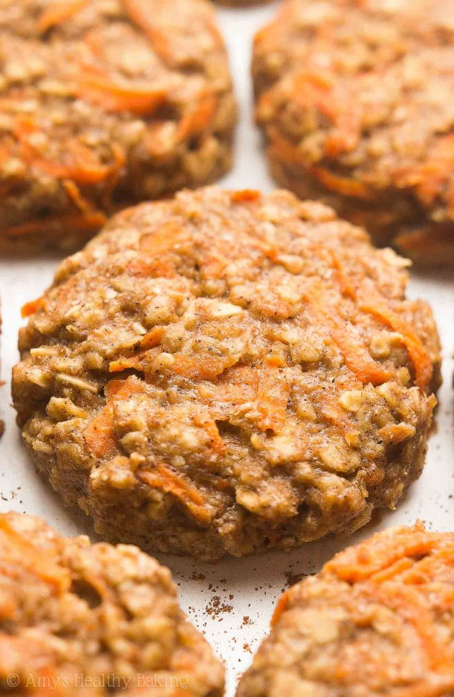
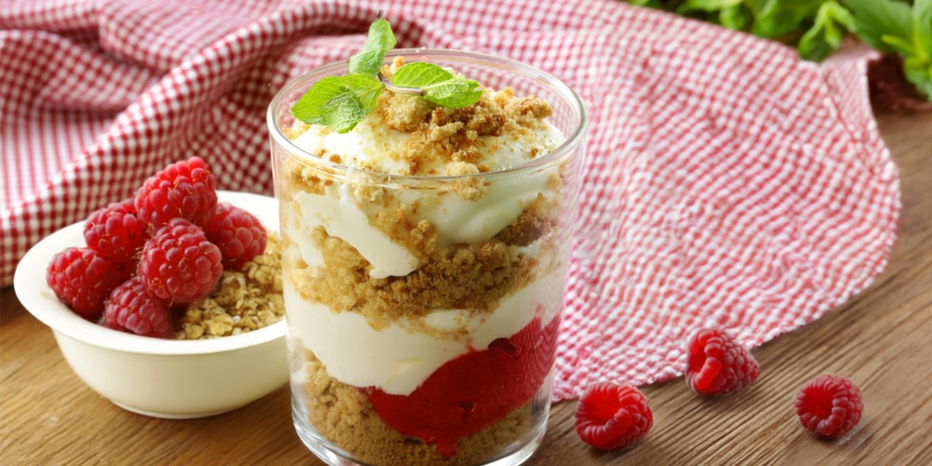
то готовим?
Морковный пирог без выпечки
Чизкейк

Slide 5
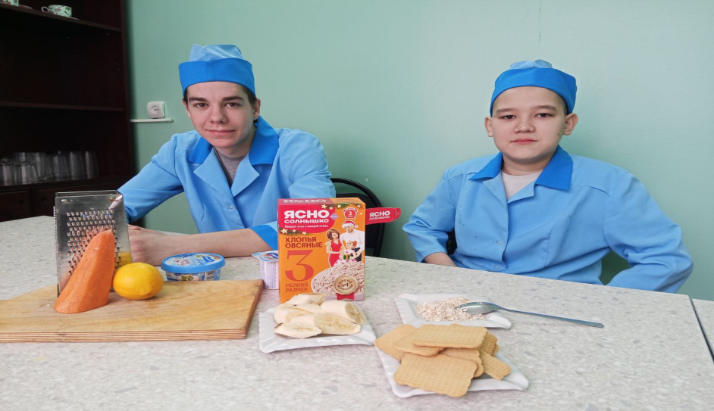
Перечень и дозировка ингредиентов
Морковный пирог:
1 средняя морковь
2 столовых ложки овсяных
Цедра лимона
Чизкейк
2 ст.ложки творога или мягкого сыра
1 ст.ложка натурального йогурта
Банан
Овсяные хлопья

Slide 6
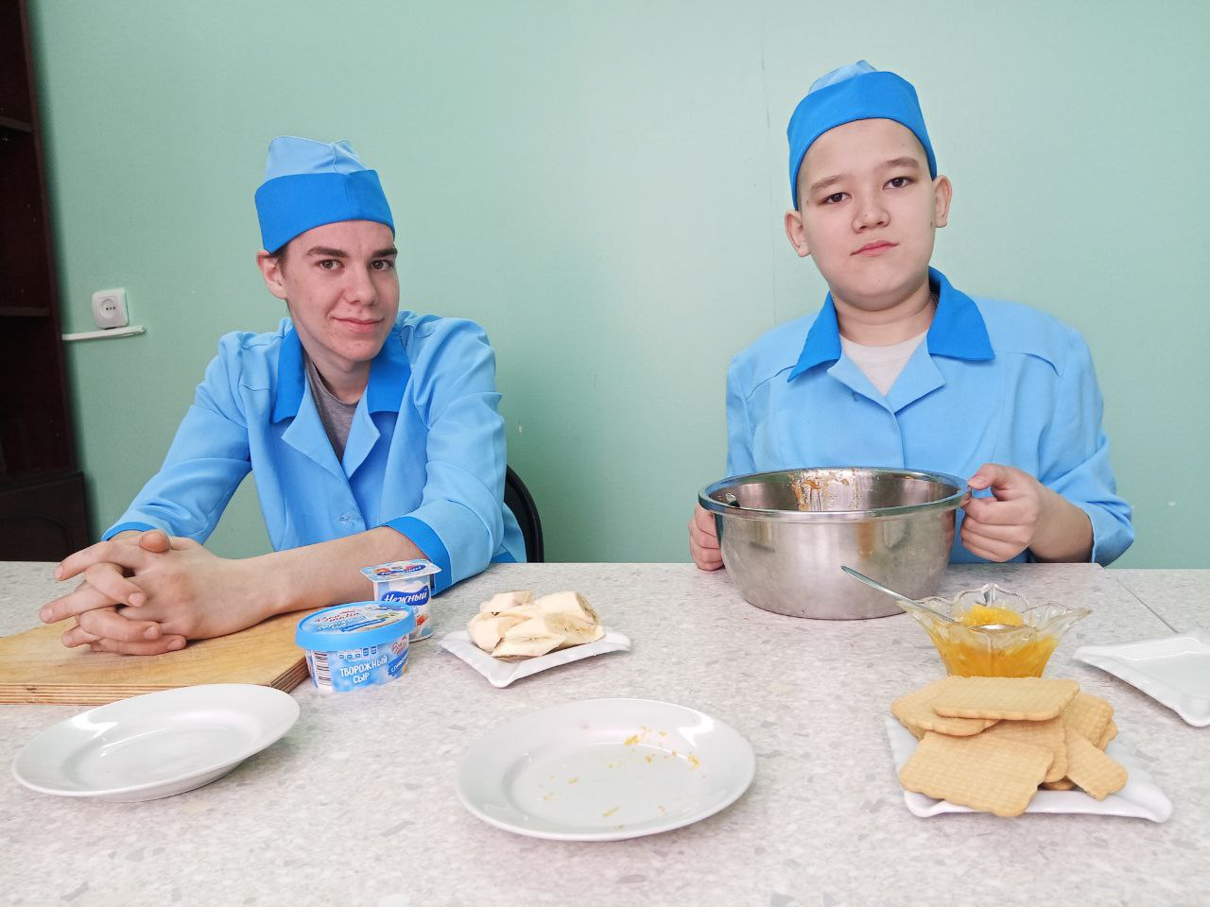
Для приготовления морковного пирога
Трем морковку, добавляем две ложки овсяных хлопьев, пару ложек меда, цедру лимона

Slide 7
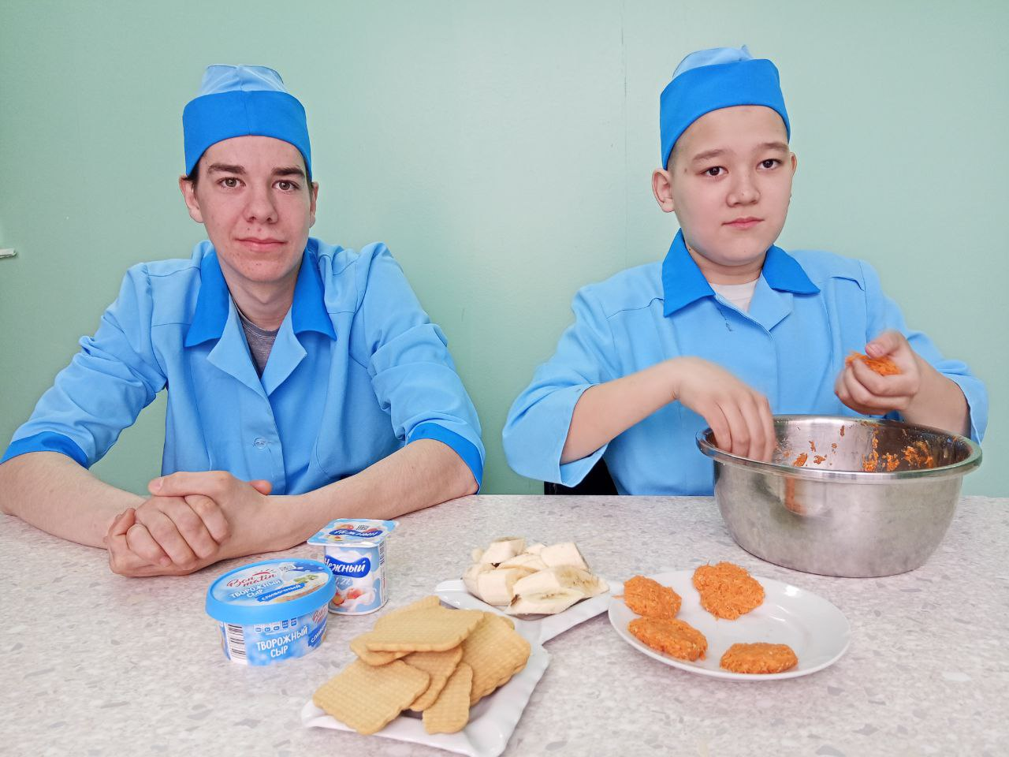
Тщательно вымешиваем (не забудьте помыть руки), формируем круглые лепешечки

Slide 8
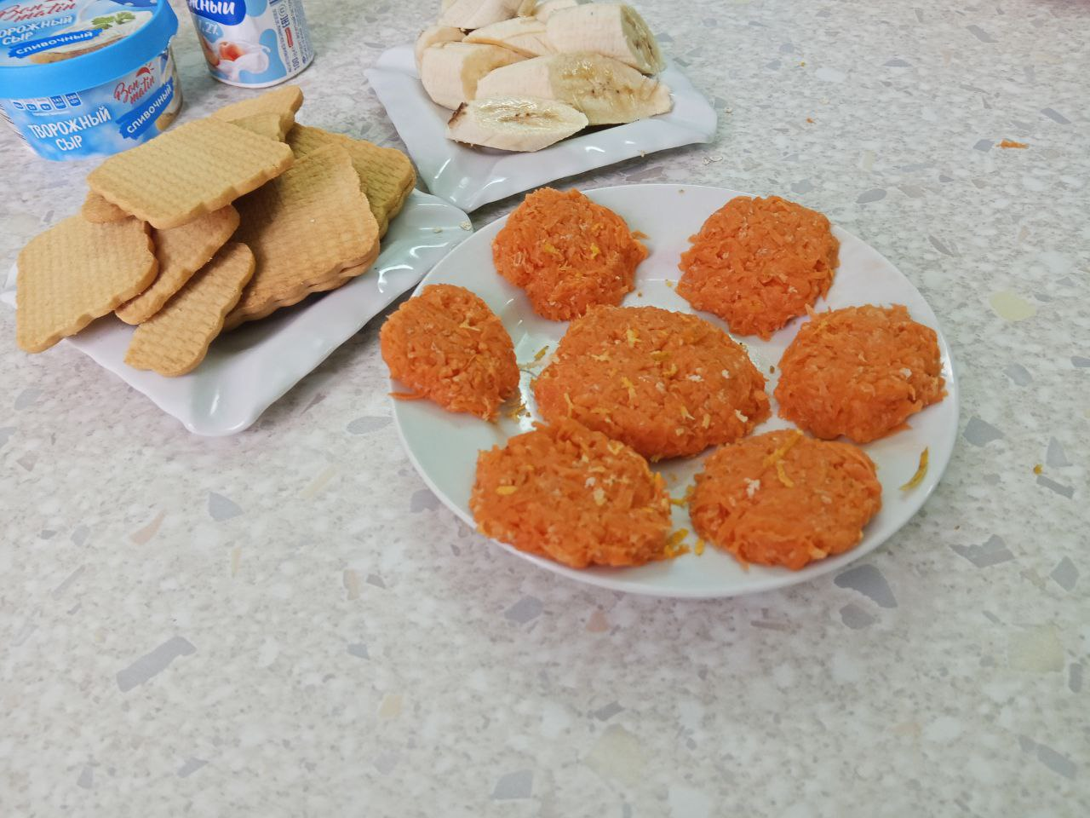
Убираем в холодильник – полезный, сладкий перекус готов!

Slide 9
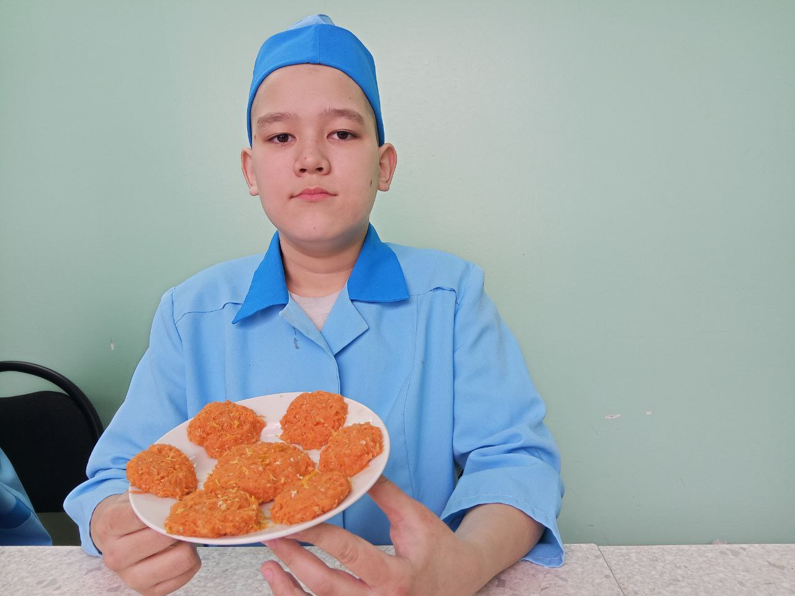
В этом десерте исключительно полезные, доступные ингредиенты: морковь – каротин и клетчатка, хлопья – медленные углеводы, мед - глюкоза и польза для иммунитета!

Slide 10
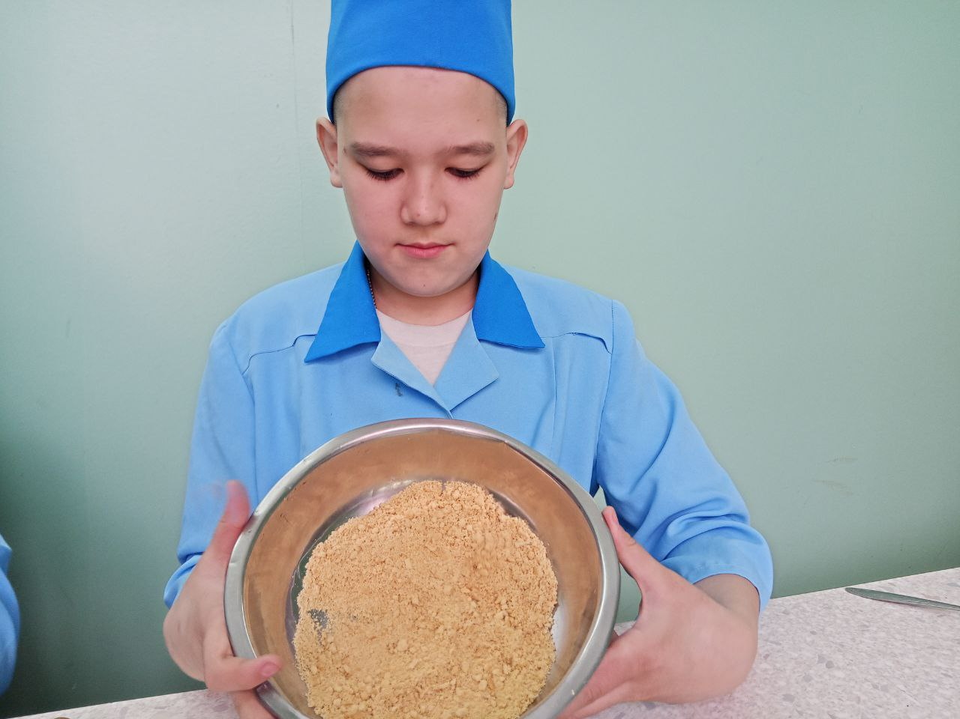
Для приготовления чизкейка в стаканчике необходимо раскрошить печенье

Slide 11
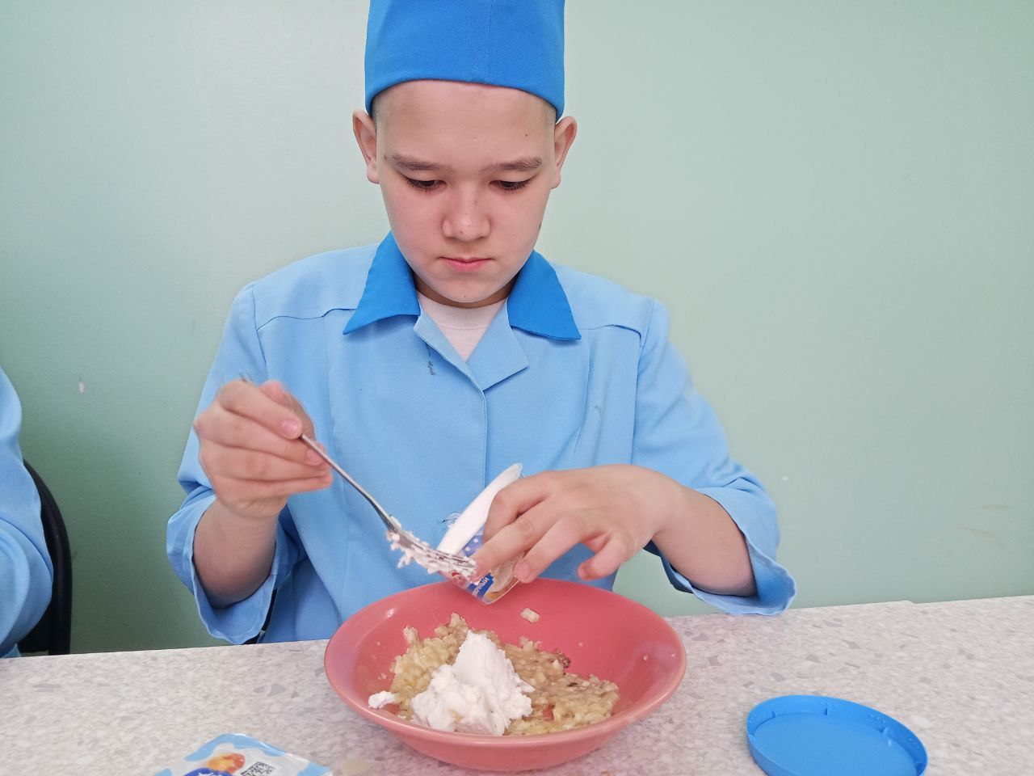

Смешиваем банан, мягкий творог, совсем немного меда, пару ложек овсяных хлопьев

Slide 12
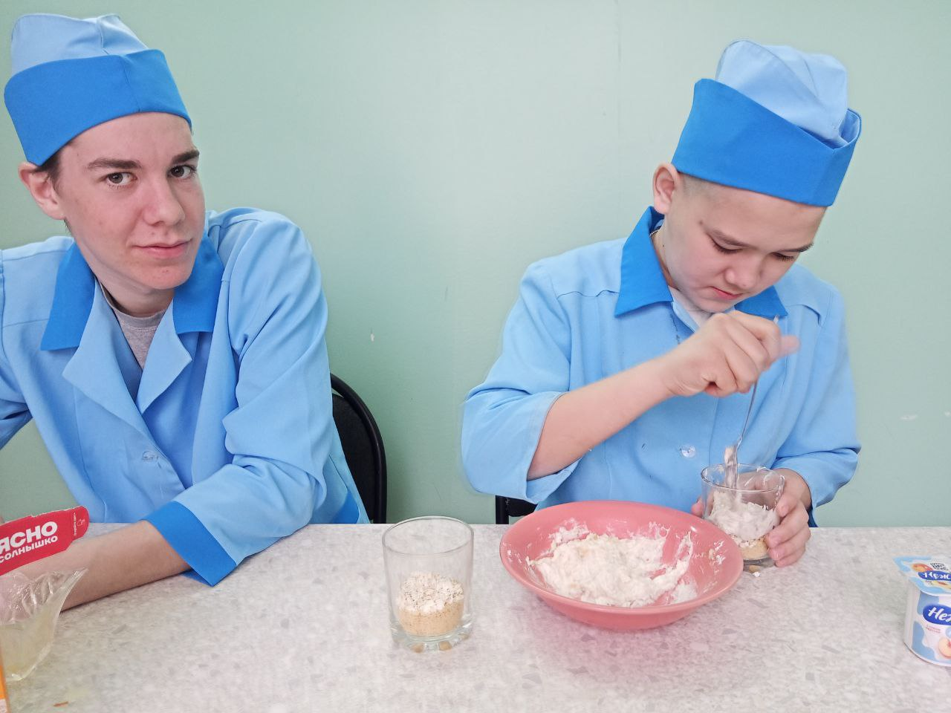
Заполняем стаканчики; слой печенья и творожную массу, можно украсить свежими фруктами, отправляем в холодильник на пару часов

Slide 13
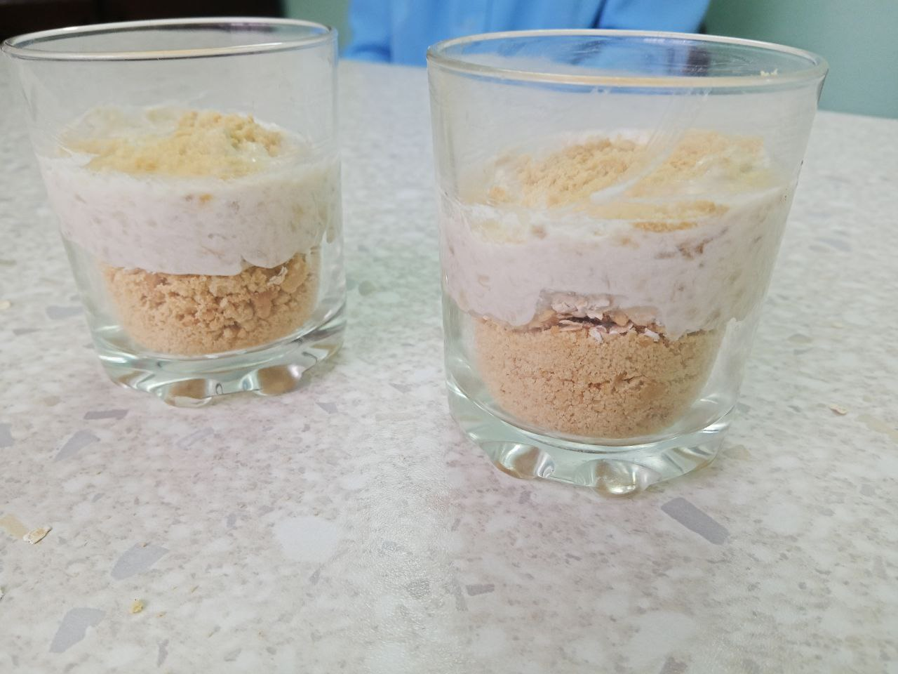
Получился простой в приготовлении и полезный десерт: банан, благодаря содержанию аминокислоты триптофана, витамина В6, положительно влияет на наше самочувствие и настроение, а творог содержит так необходимый нам кальций, укрепляя мышцы и кости!

Slide 14

Приятного аппетита! Рецептов полезных десертов очень много – я планирую освоить новые рецепты – главное, чтобы они приносили и пользу, и удовольствие!

Slide 15
Благодарим за внимание!

